Slide 2
«Запись на листах»
Проблема:
«Как эффективно построить родительское собрание»

Slide 3
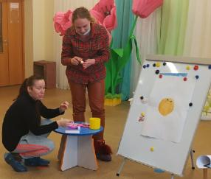
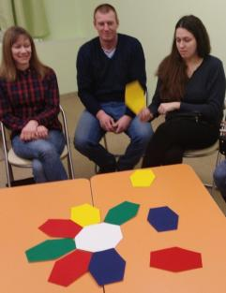
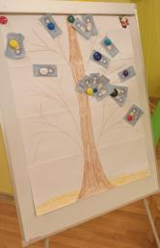
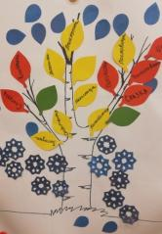
Начало собрания
«Ассоциаций» - дано ключевое понятие темы собрания и родителям надо назвать как можно больше слов или выражений, связанных, по их мнению, с предложенным понятием.
«Мозговой штурм» - технология решения проблемы на основе стимулирования творческой активности.
-«Реверссионная мозговая атака или разнос» - действие от противного.

Slide 4
вам ещё многому надо учиться в этом вопросе
вы уже имеете определённые знания и опыт в проведении родительских собраний
если вы считаете, что вы уже профессионалы в этом вопросе и вам не нужна никакая помощь

Slide 5
Основная часть собрания
Формы родительских собраний:
Семинар
Семинар-практикум
Мастер-класс
Практикум
Круглый стол
Дискуссии
Час вопросов и ответов

Slide 6
Структура родительского собрания
1.Мотивация
2.Целеполагание
3.Совместная/самостоятельная работа
4.Итог
5.Рефлексия

Slide 8
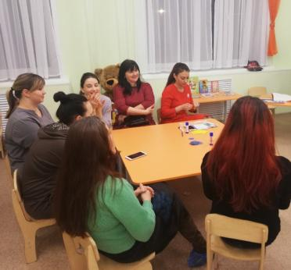
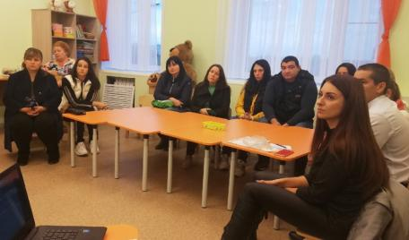
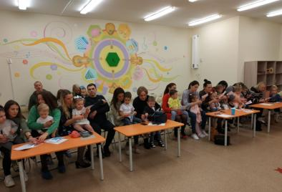

Slide 9
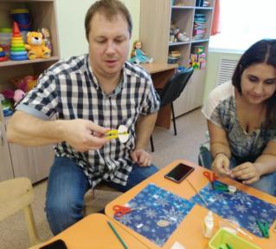
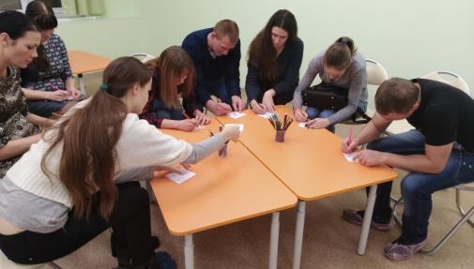
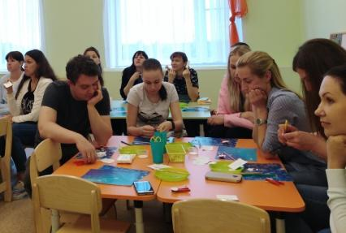

Slide 10
вам ещё многому надо учиться в этом вопросе
вы уже имеете определённые знания и опыт в проведении родительских собраний
если вы считаете, что вы уже профессионалы в этом вопросе и вам не нужна никакая помощь

Slide 11
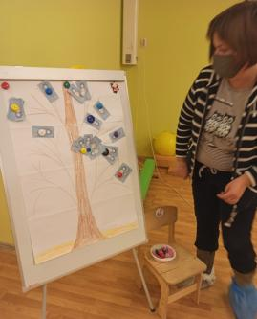
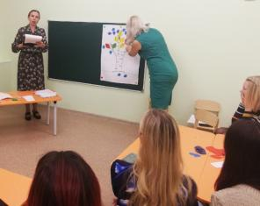
Виды рефлексии:
«Жест дня»
«Солнышко»
«Цепочка пожеланий»
«Одним словом»
«Система координат»

